Slide 1

CHÀO MỪNG CÁC EM ĐẾN VỚI TIẾT HỌC...
ÔN TẬP HÌNH HỌC
VÀ ĐO LƯỜNG
(Tiết 1)

Slide 2


Slide 3


Slide 4
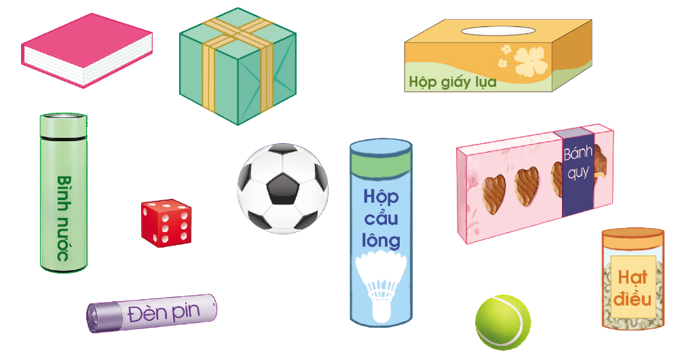

Slide 5
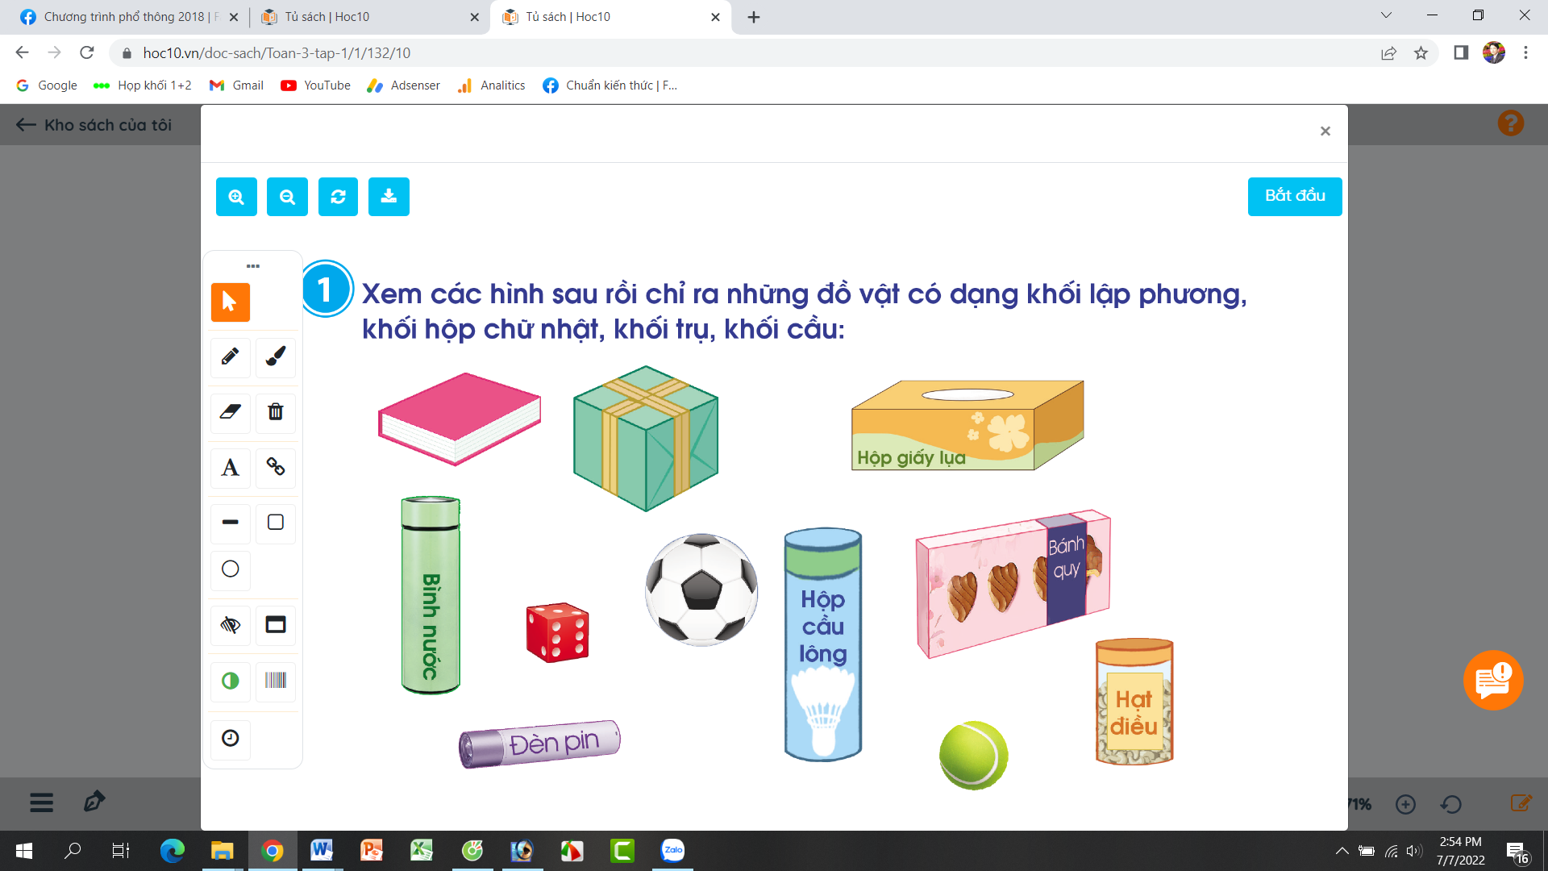
Những đồ vật có dạng khối lập phương:

Slide 6
Những đồ vật có dạng khối hộp chữ nhật:

Slide 7
Những đồ vật có dạng khối trụ:

Slide 8
Những đồ vật có dạng khối cầu:

Slide 9
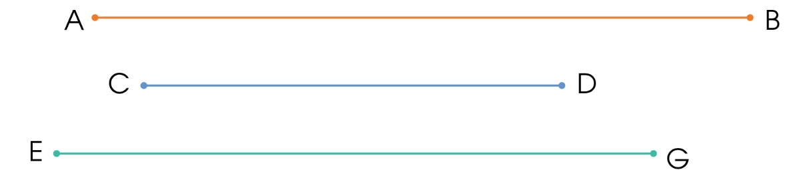

Slide 10

B. Vẽ đoạn thẳng MN có độ dài 1 dm
1 dm = 10 cm
MN = 10 cm

Slide 11


3. Quay kim trên mặt đồng hồ để đồng hồ chỉ:
12 giờ 15 phút
a) 7 giờ
1 giờ rưỡi

Slide 12
3. Quay kim trên mặt đồng hồ để đồng hồ chỉ:
16 giờ 15 phút
b) 14 giờ 30 phút
22 giờ

Slide 13

Củng cố

Slide 14




Ai
Nhanh
Hơn

Slide 15
Kể tên các đồ vật có hình dạng:
Khối trụ
Khối cầu
Khối lập phương
Khối hộp chữ nhật

Slide 16

CHÀO TẠM BIỆT VÀ HẸN GẶP LẠI

Slide 17
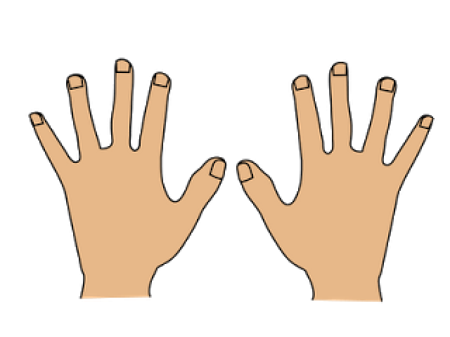
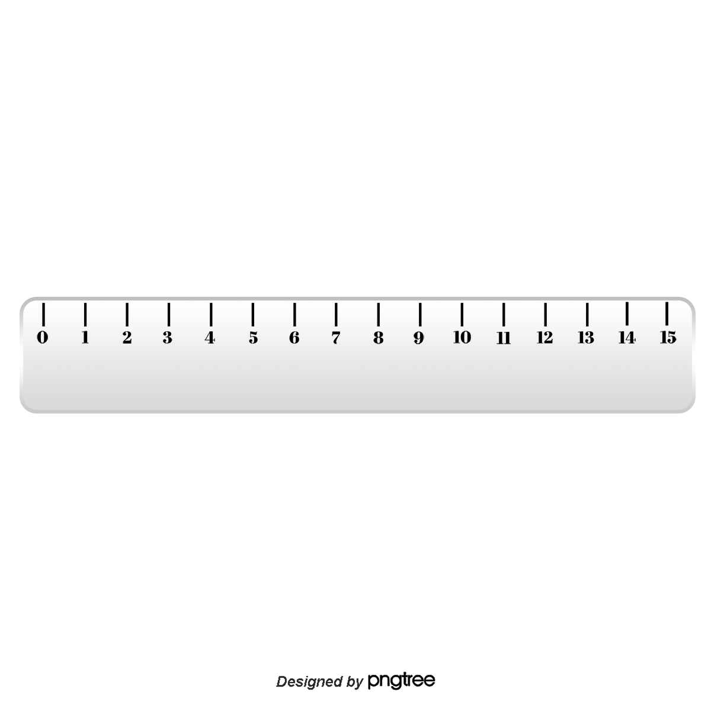
Đoạn thẳng AB dài 6,5cm
Đoạn thẳng CD dài 4 cm
Đoạn thẳng EG dài 6 cm
=> Đoạn thẳng AB dài nhất

